Slide 1

01
程序设计实践课程答辩
《梦境回声》
程展鹏 25371224
2026年9月5日

Slide 2
01
作品世界观概述
【梦的由来】
在现实与梦境的边界上，人们遗忘的记忆散落在名为「梦境」的迷宫中。那些被压抑的情感并未消失，而是化作「心魔」——暴怒、嫉妒、傲慢、贪食、疑惧、守序、依赖、贪婪、虚无，在心灵深处低语、扭曲、重现。当一个人被心魔彻底吞噬，他的记忆便坠入深层梦境，成为循环不止的一段回响。
【入梦师】
你扮演的是一名「入梦师」——能够踏入他人梦境、直面心魔的守护者。从镇魇武者、逐影猎手、织梦术士、引魂医者等十二名入梦师中选择其一，各自代表不同的守护之道：以蓄力重击镇魇、以连射猎梦、以高威法术织梦、以安魂之术引魂。
【梦境循环】
梦境从不固定。每次入梦，13 格航线的节点都会重新排列：镇守、奇遇、奖励、招募，以及潜伏在第四、八格的精英心魔与终焉的虚无首领。你须一边构筑队伍、收集记忆残片、抵御「梦蚀」的侵蚀，一边在无尽的循环中逼近真相——净化心魔、修补被遗忘的记忆，打破这场无穷的「梦境回声」。

Slide 3
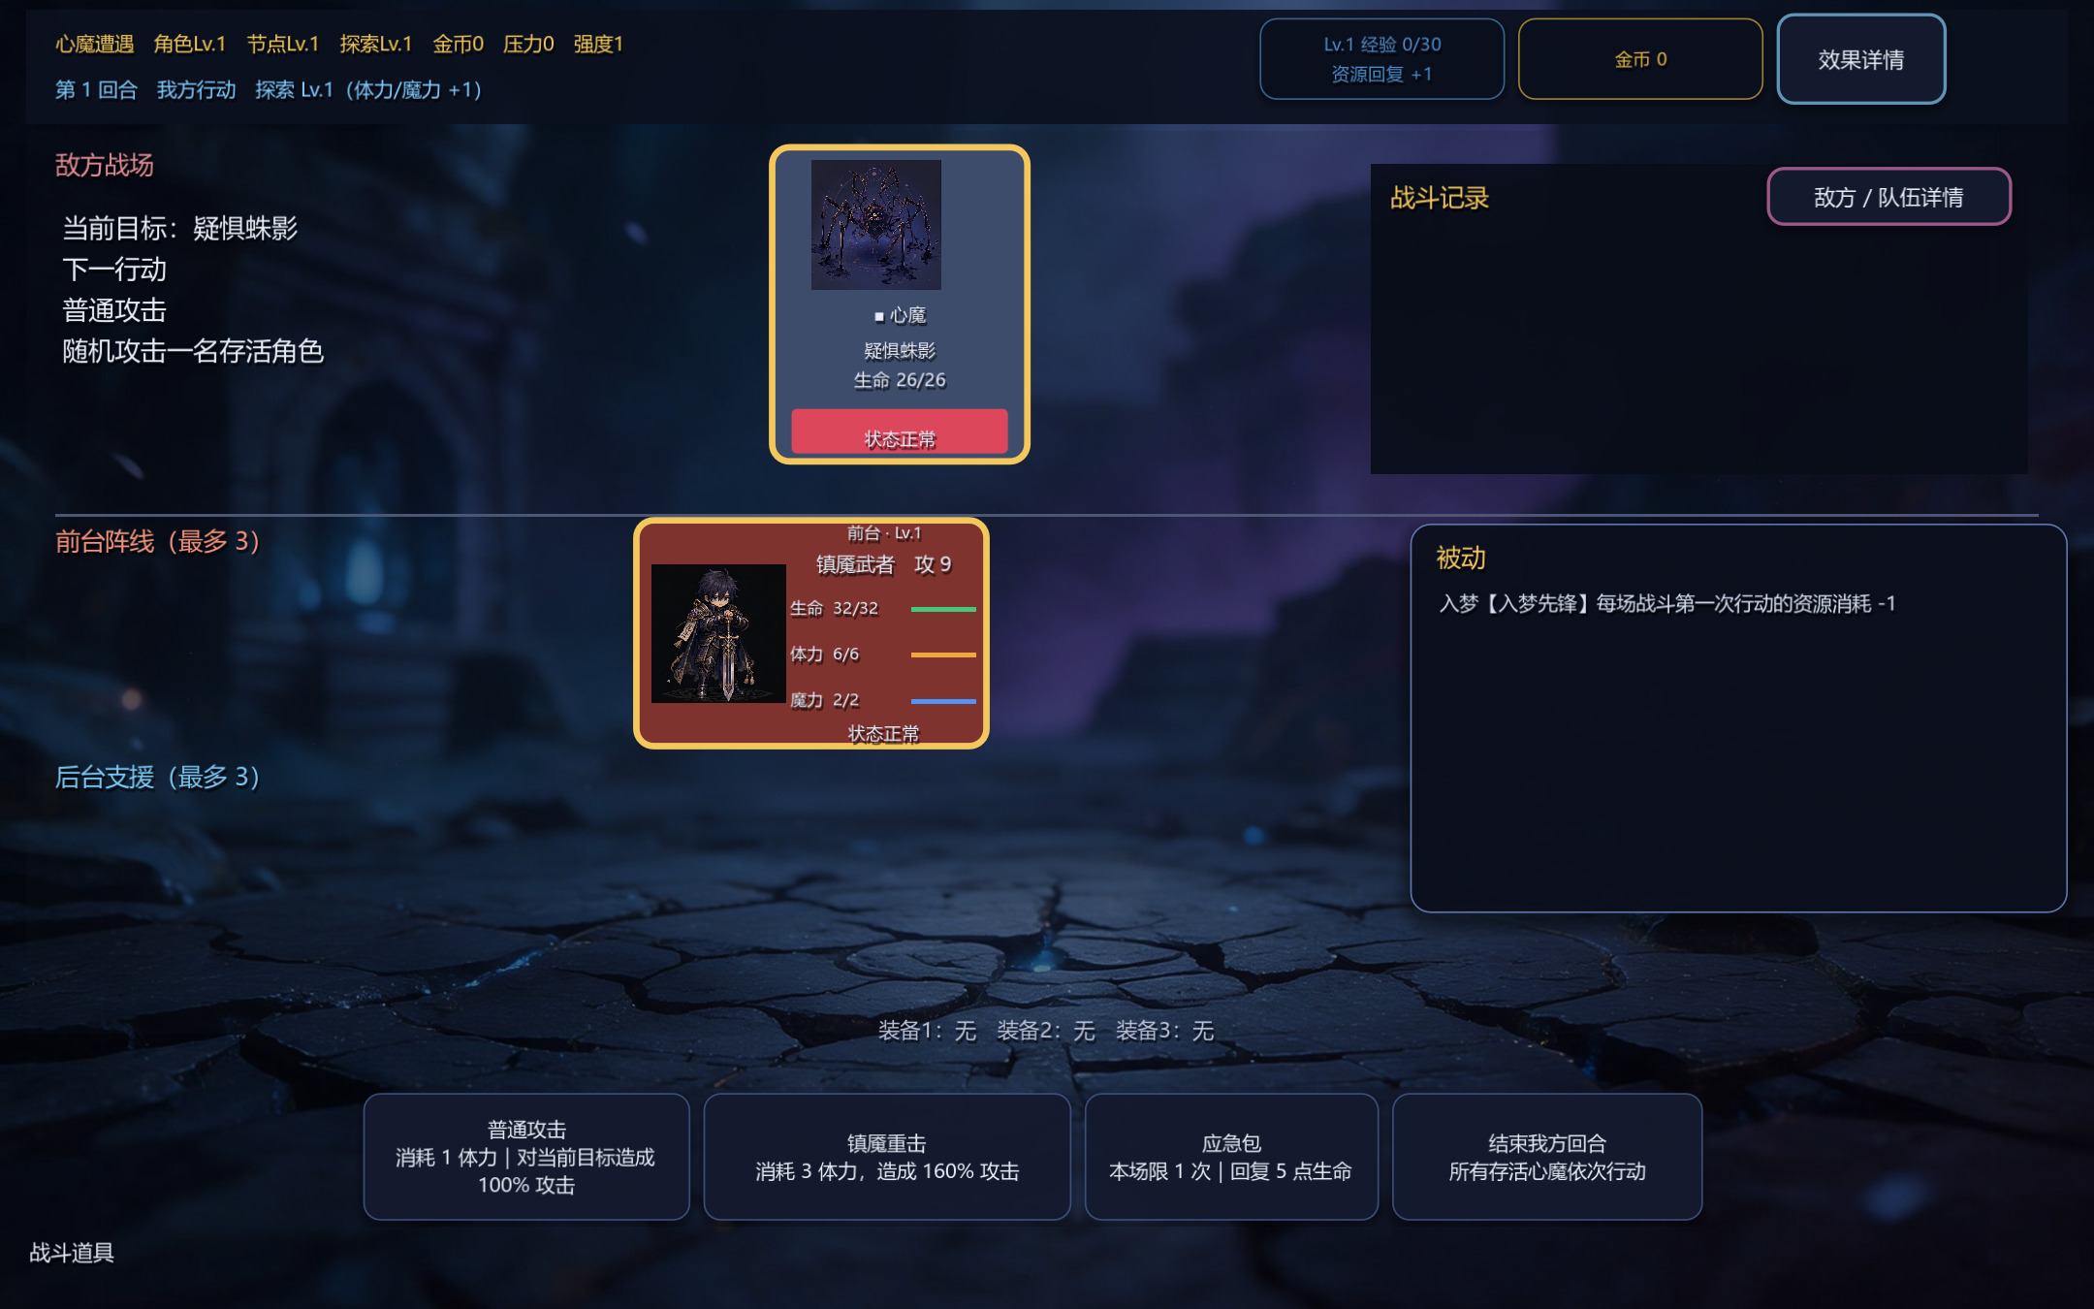
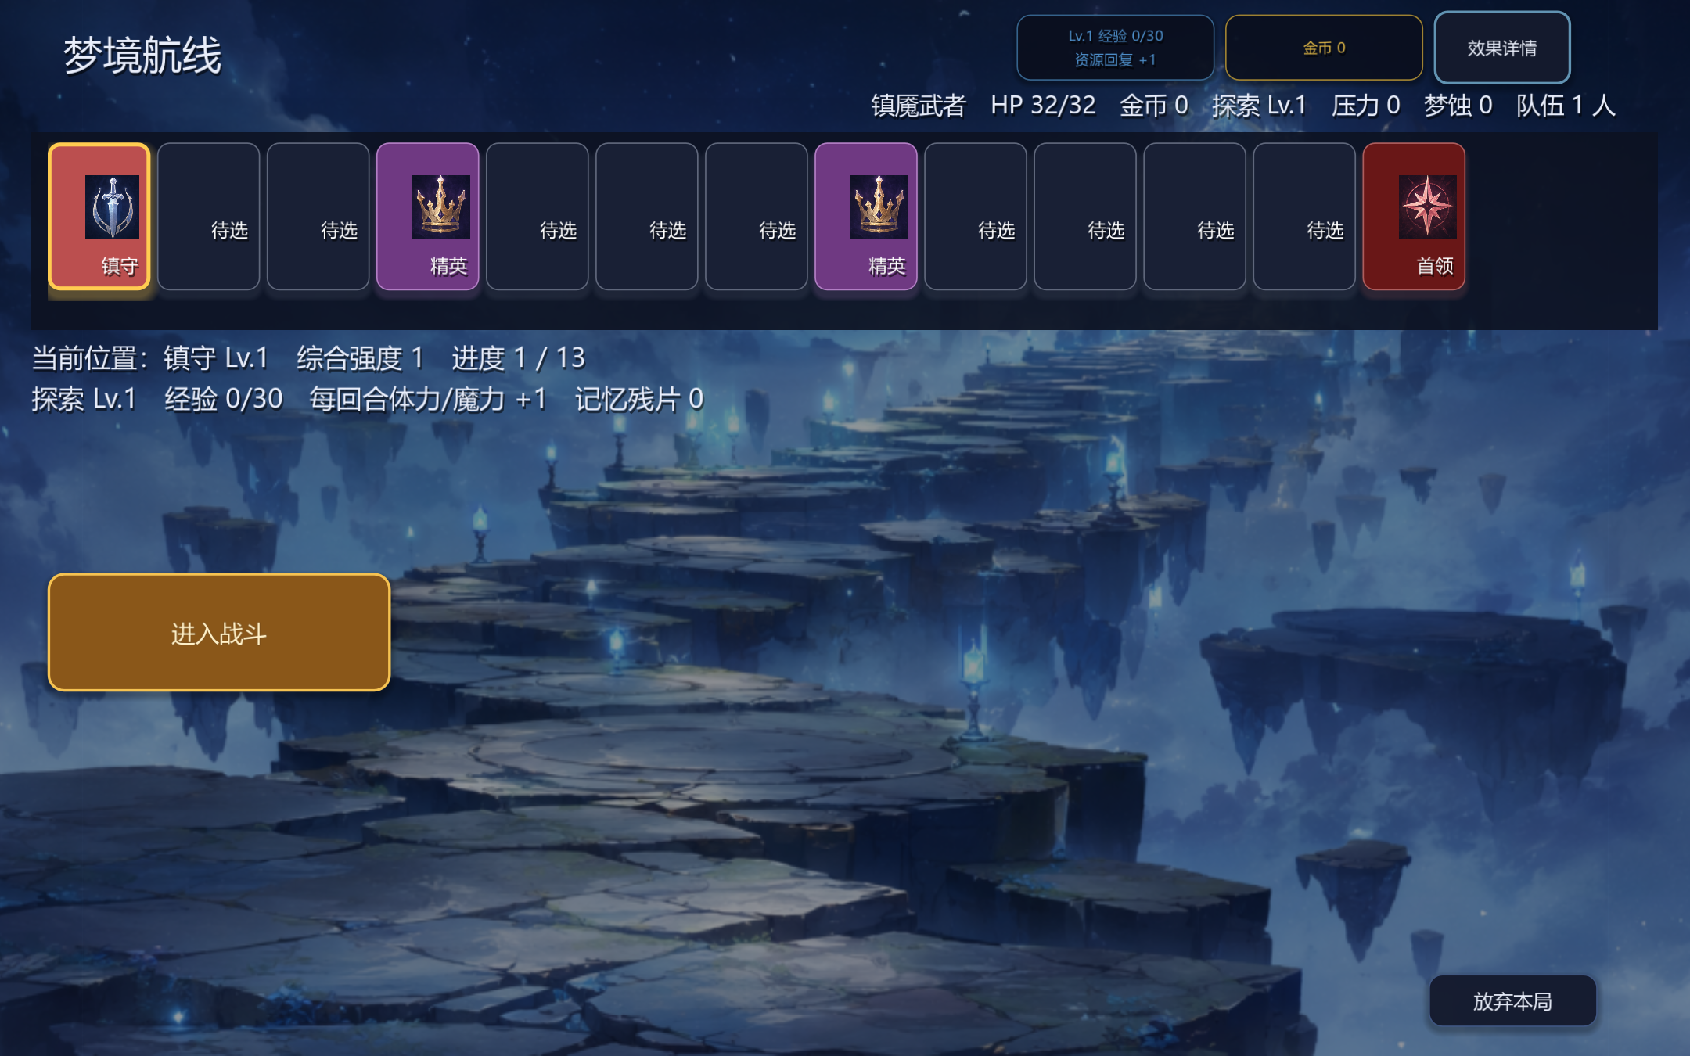
01
作品技术路线
• 开发语言：GDScript（Godot 脚本）
• 弱类型动态脚本语言，内置 2D 渲染、物理、UI 与音频系统，开发/运行于 Windows。
• 基础框架：Godot 4.7.2 游戏引擎
• 纯代码构建 UI（CanvasItem / Control + 自定义主题、九宫格、单例）；资源集中管理 art_assets.gd。
• 大模型工具：Codex（GPT-5.6 Sol）+ DeepSeek V4 Flash Vision
• 辅助编写与调试 GDScript 代码；AI 生图生成角色 / 敌人 / 背景 / 特效素材；AI 生乐生成 BGM 与音效。
• 软件系统架构
• 数据驱动（game_data.gd）+ autoload 单例（Run 状态 / Meta 局外成长 / AudioMan 音频）+ 场景化 UI 工厂（ui_theme.gd），视口 16:10 自适应。
其中，我本人撰写了两次设计思路，分别对应开题时和进入美工设计时的个人设计想法，想法的实现主要还是借助大模型。

Slide 4
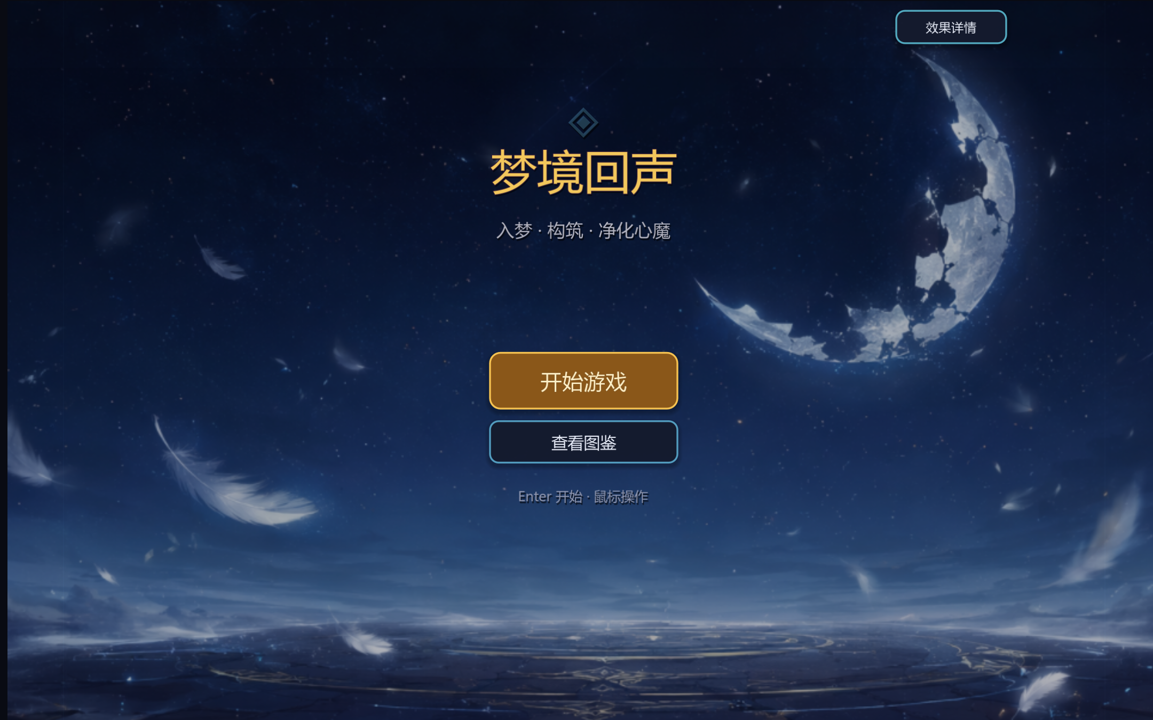
01
作品演示
完整流程演示见现场视频（约 2 分钟）：标题 → 选择 → 规划 → 地图 → 战前装备 → 战斗（攻击星 / 伤害数字 / 治疗 / 护盾特效）→ 奖励。
以上为游戏核心界面截图。

Slide 5
01
关键问题及解决方法
问题一：UI 初次不美观、界面拥挤；加入美术资源时文不对图
• 难点：初次生成的 UI 不够美观、界面略显拥挤；第一次加入美术资源时，图片与各项资源的调整存在问题，出现「文不对图」。
• 解决：选用 DeepSeek-V4-Flash-Vision（识图 / 视觉处理优于 V4-Pro）辅助审美与美术对齐，并自己撰写 UI 设计思路、对每个界面做精确指导；结合「最亮通道 + 高阈值」抠图、「加法混合」防黑影、AUTOWRAP_ARBITRARY 防中文溢出。
• 效果：界面整洁美观、图文一致、特效干净。
问题二：机制定稿后，具体数值与技能设计工作量很大
• 难点：确定游戏机制后，具体数值与技能层级的设定工作量巨大。
• 解决：先给出自己的想法（想设计什么特长的角色），再让大模型补全角色的具体信息与数值；自己试玩检测，若某角色无需运营（微操）就能发挥过高战力、或数值失衡，则回炉调整。
• 效果：角色各具特色、数值平衡、可玩性好。
问题三：纯代码构建 UI 的布局与比例
• 难点：全部 UI 由代码搭建（非 .tscn），锚点 / 尺寸 / 滚动需手动。解决：建 ui_theme.gd 组件工厂统一封装，按 16:10 视口自适应。效果：界面一致、易维护。

Slide 6
01
总结
作品下一步发展设想
• 扩充更多角色 / 心魔 / 敌人与技能，完善关卡数值与平衡，加入多周目与更多奇遇事件；
• 深化局外成长（回声碎片解锁更多入梦师）与成就系统；打磨美术表现与音效；
• 支持手柄 / 移动端 / 云存档，优化性能与新手引导。
技术收获
• 系统掌握 Godot 4 / GDScript 游戏开发流程与调试方法；
• 学会借助大模型（Codex / DeepSeek-V4-Flash-Vision）辅助写码、生图、生乐，显著提升开发效率。
课程心得体会
• 从需求分析、技术选型到编码、调试、发布，完整走完一款中小型游戏；
• 体会到 AI 是高效工具，但架构设计与核心逻辑仍须自己思考与验证；学会拆解需求、迭代打磨，耐心与工程化是品质的关键。

Slide 7
THANKS FOR WATCHING
分享人：程展鹏 25371224

